Slide 1
ГАПОУ МО «КИК» выполнила Мироновская С.М Руководитель: Кривошеева Я.Н Библиотекарь
Виды и жанры изобразительного искусства.

Slide 2
Виды изобразительного искусства.
1.Архитектура
2.Культура
3.Графика
4.Живопись
5.Декоративно-прикладное искусство

Slide 3
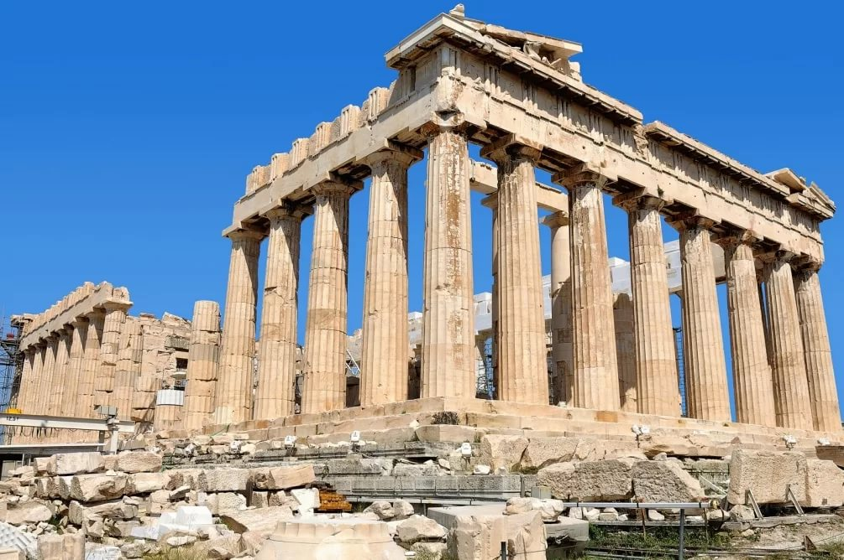
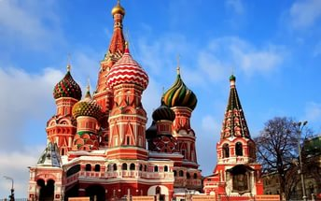
Архитектура.
Архитектура – это пространственный вид искусства художественной постройки, создающий и организующий среду нашей жизни.

Slide 4
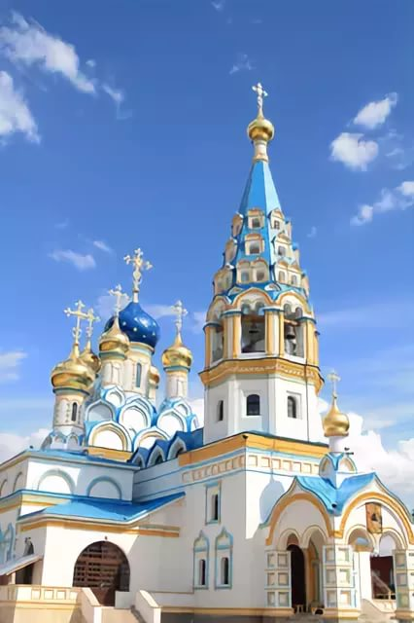
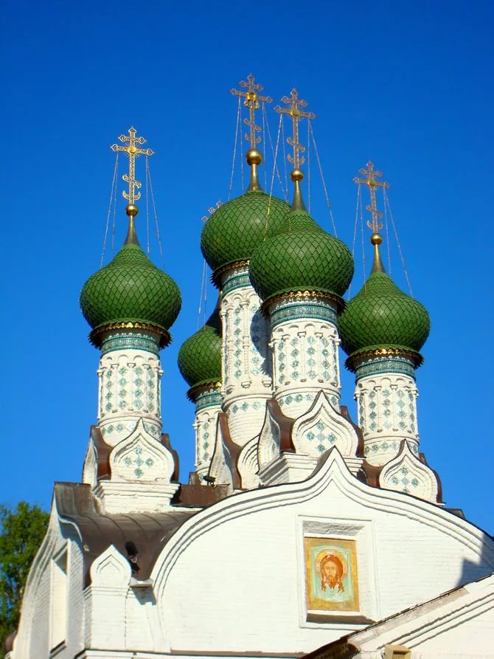
Виды архитектуры:
Храмовая

Slide 5
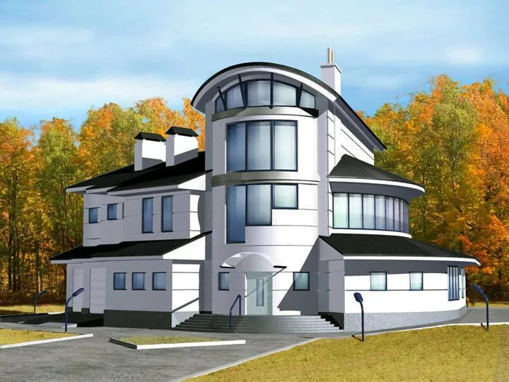
Жилая

Slide 6
Общественно-публичная архитектура.

Slide 7
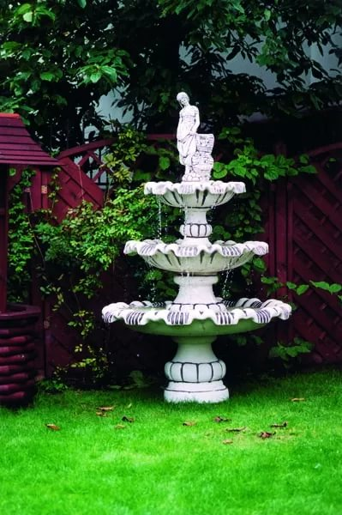
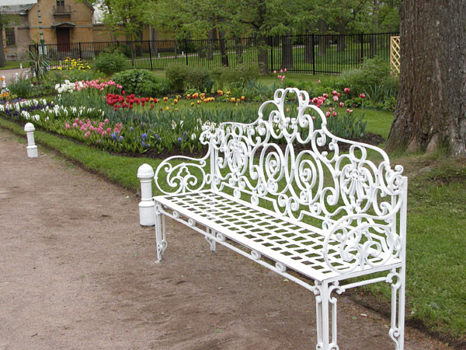
Архитектура малых форм

Slide 8
Скульптура
Скульптура – это вид искусства, представляющий собой объёмную пластику. Бывают виды : монументальная и скульптура малых форм.

Slide 9
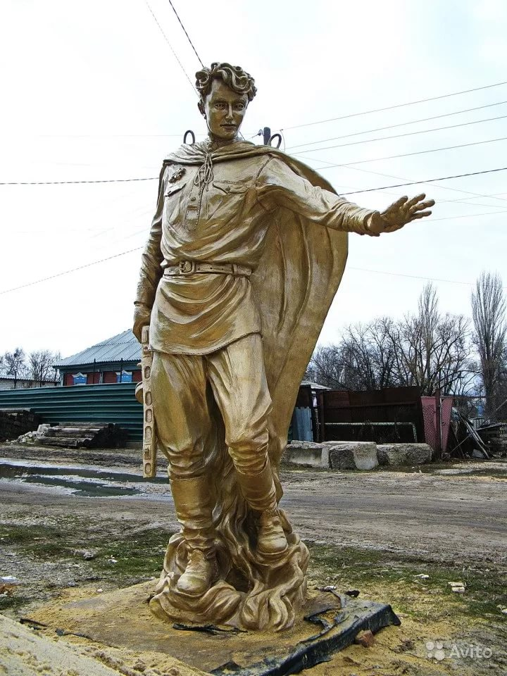
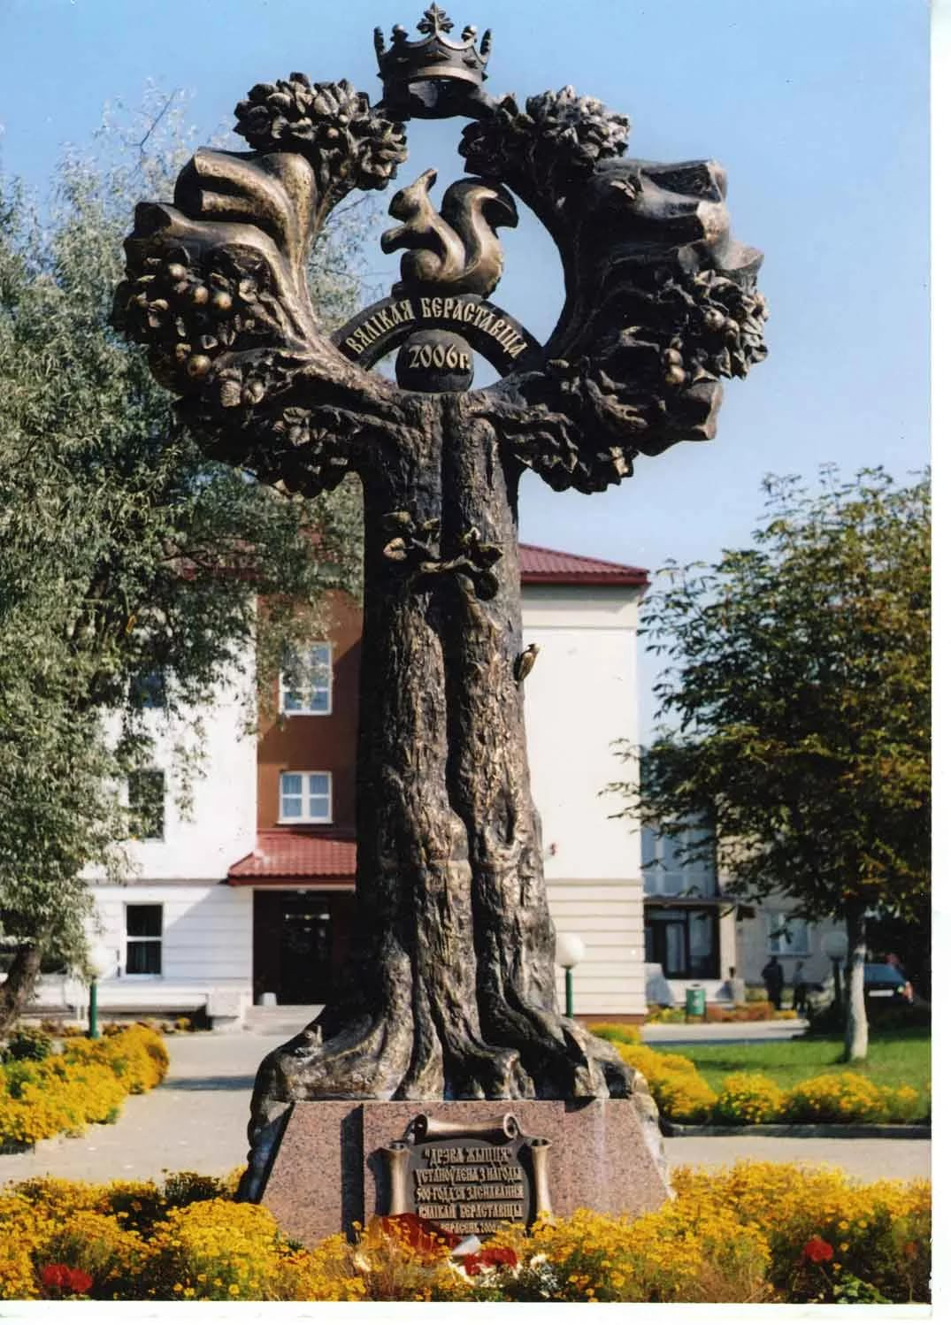
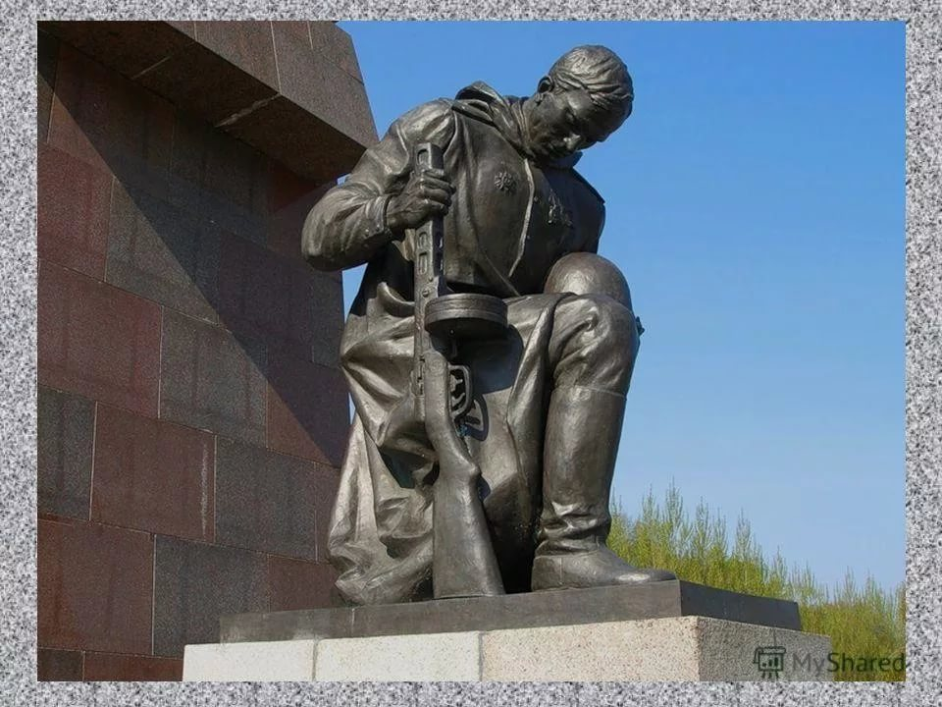
Монументальная скульптура.

Slide 10
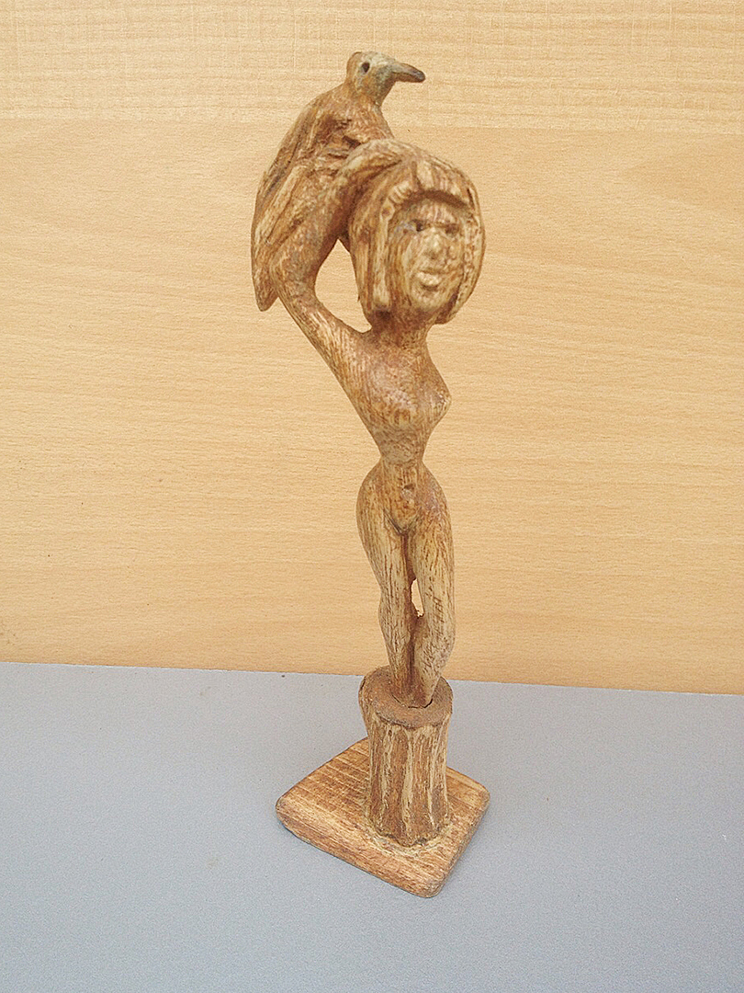
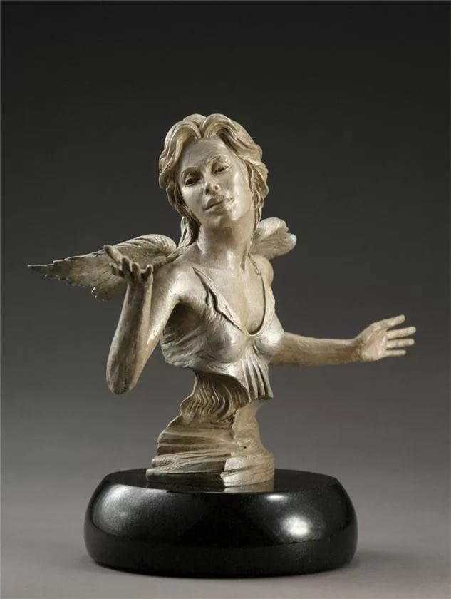
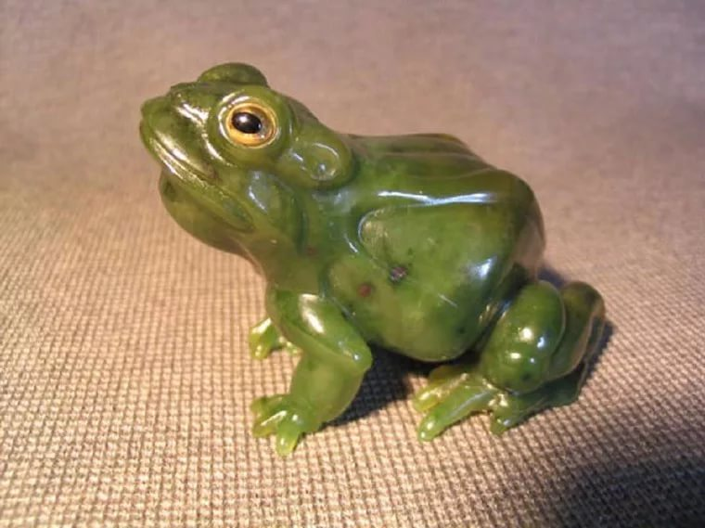
Скульптура малых форм.

Slide 11
Графика.
Графика – относится к изобразительным видам искусства. Рисунок –основа изобразительного искусства.

Slide 12
Виды графики:
1.Офорт
2.Литогравюра
3.Плакат
4.Постер
5. Плакат монументальный, учебный
6.Книжная графика
7.Картинки - рисунки черно-белые

Slide 13
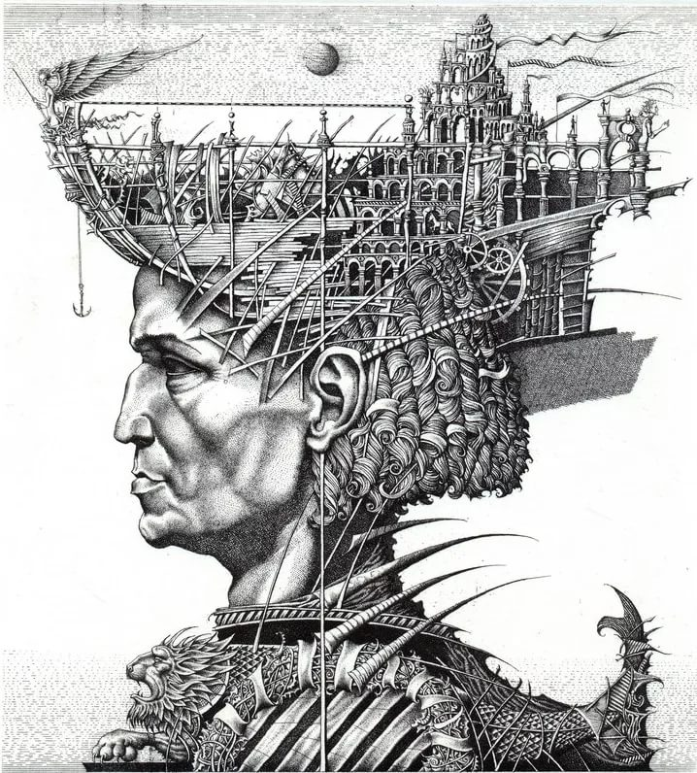
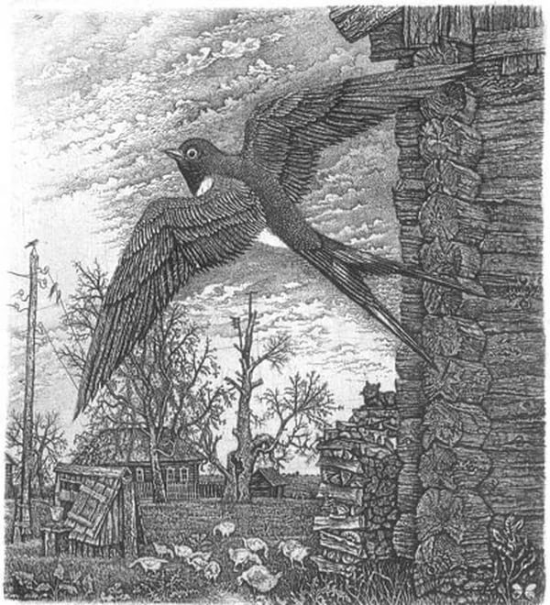
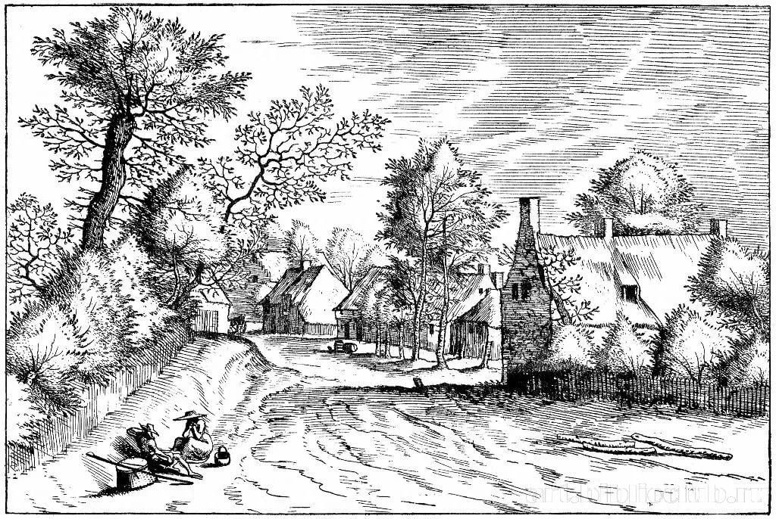
Офорт.

Slide 14
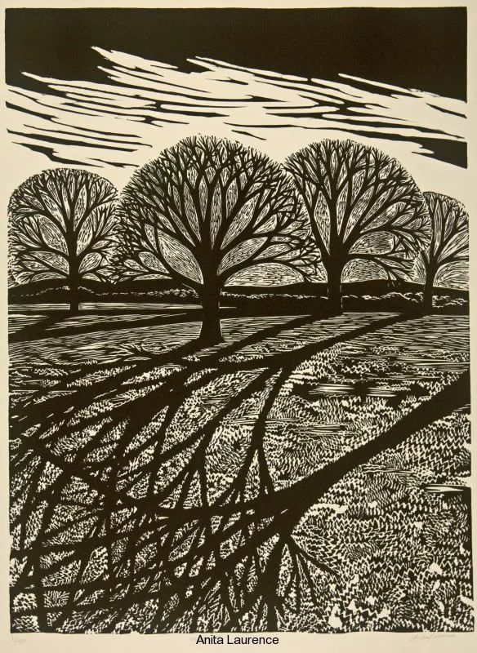
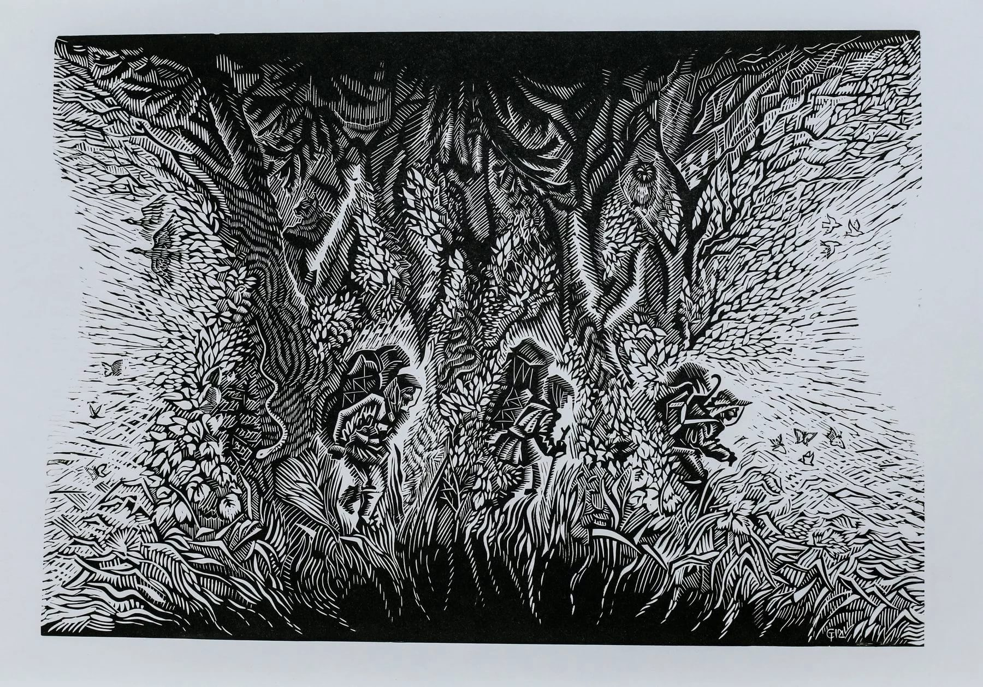
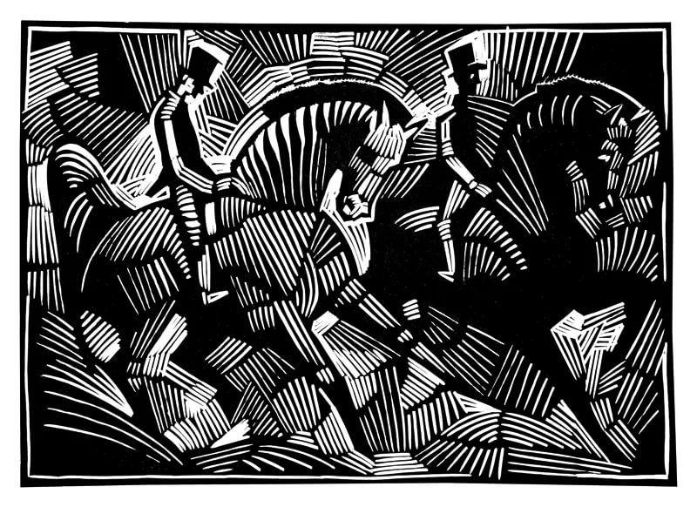
Литогравюра.

Slide 15
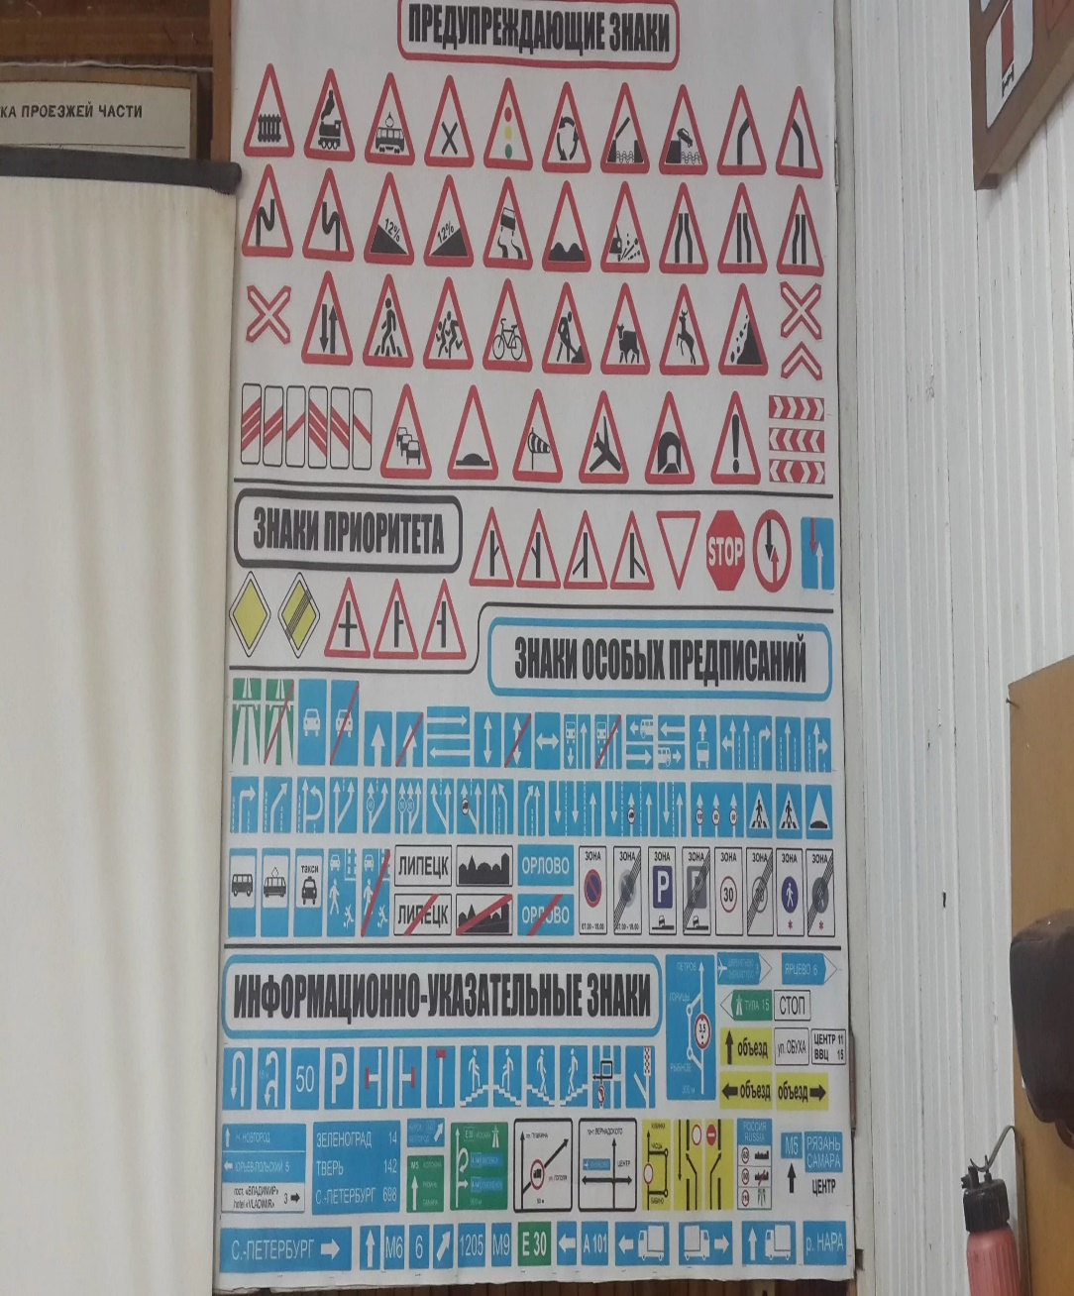
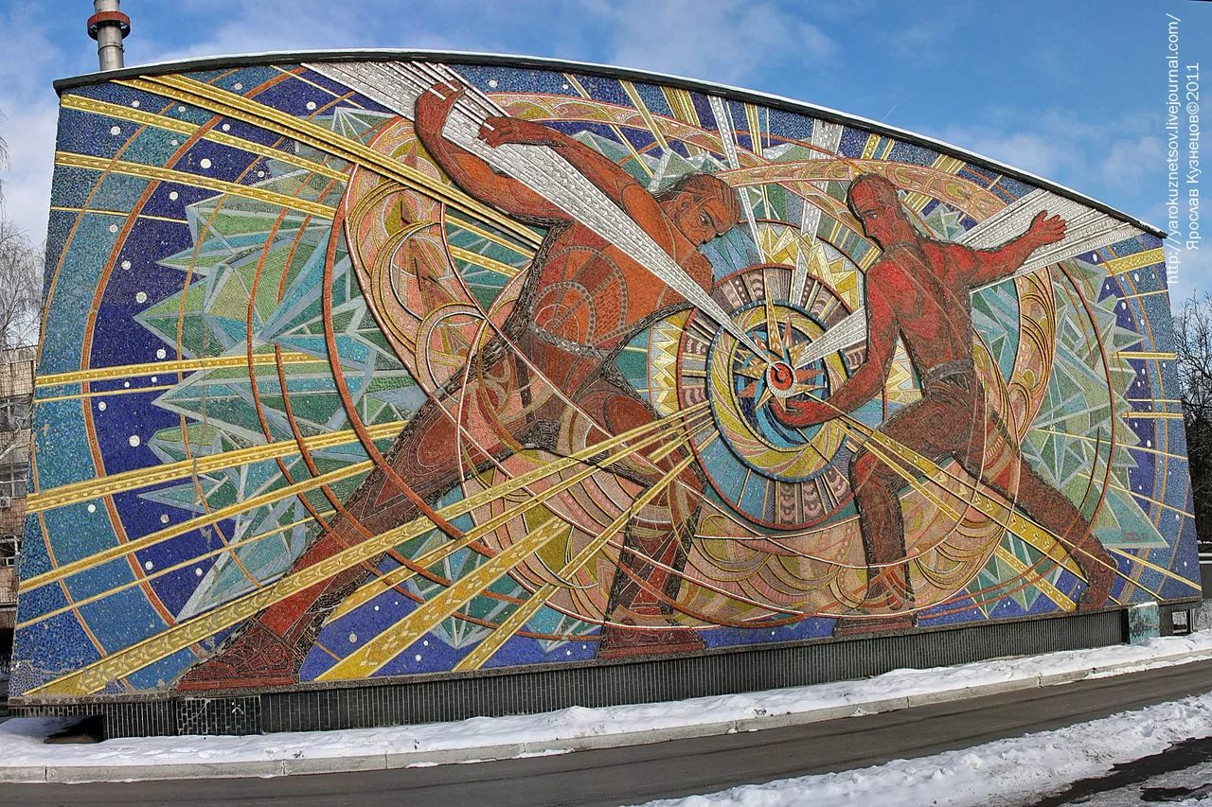
Плакат,постер,плакат монументальный,учебный.

Slide 16
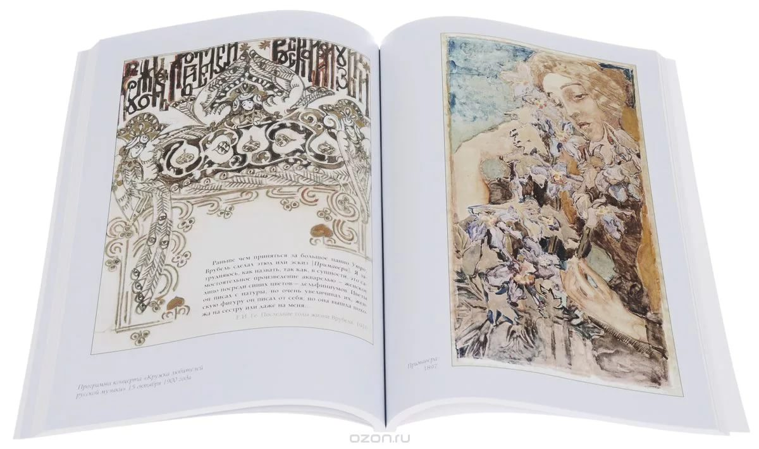
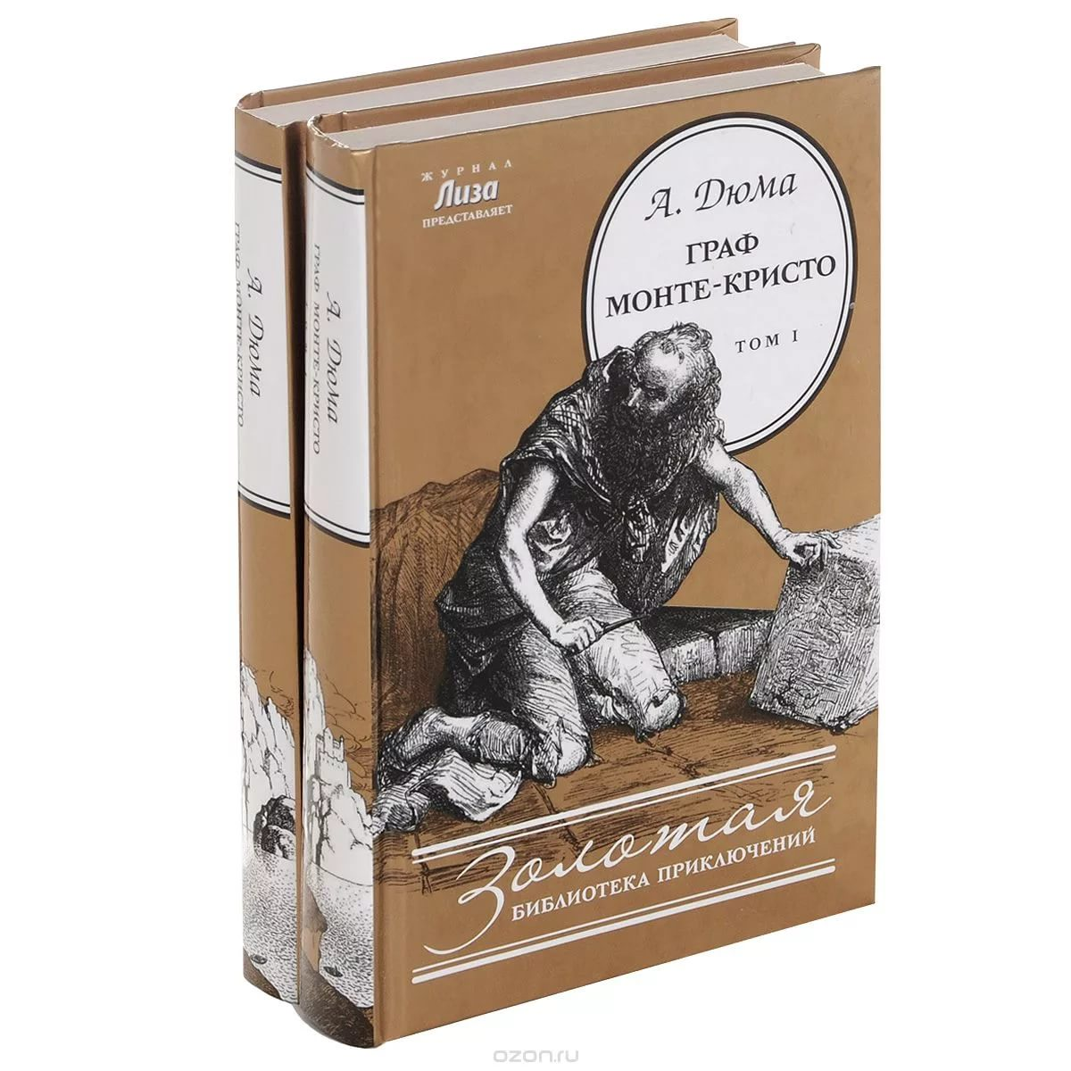
Книжная графика.

Slide 17
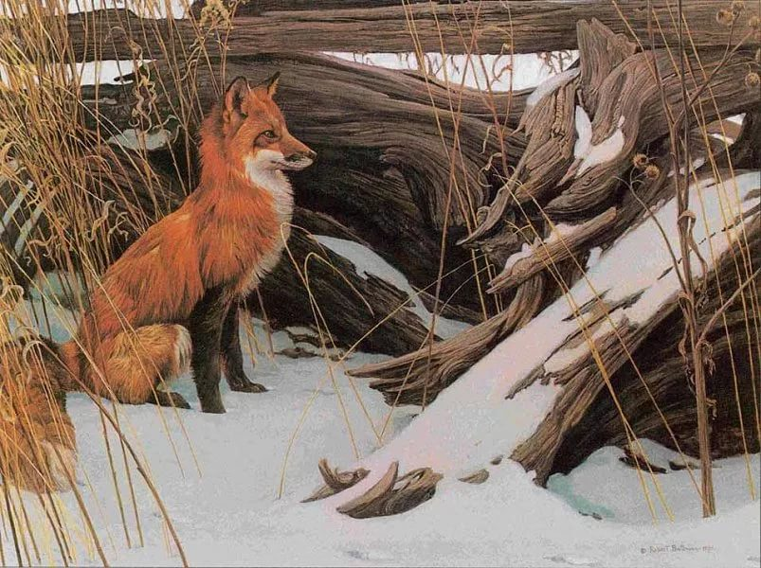
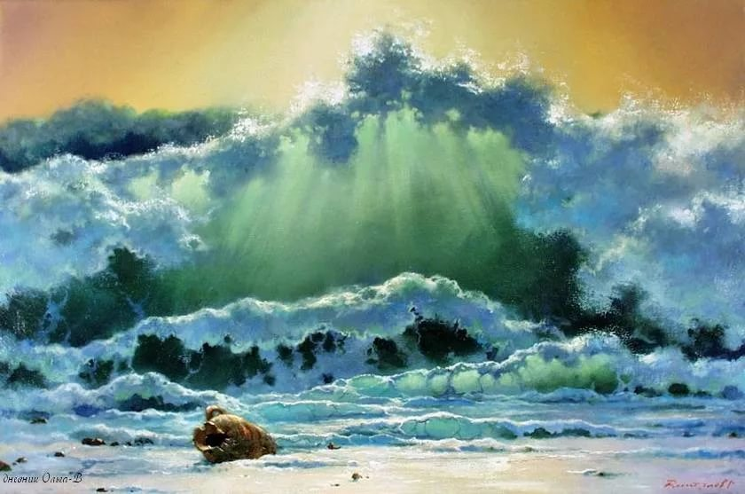
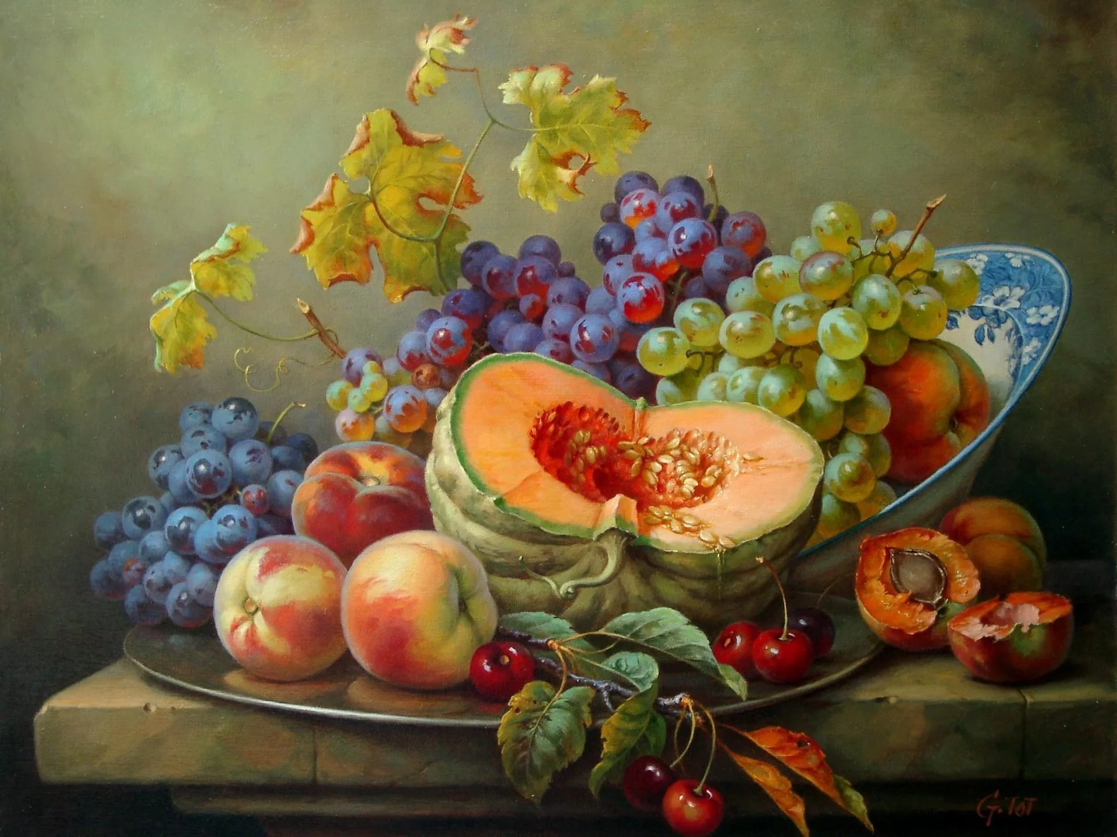
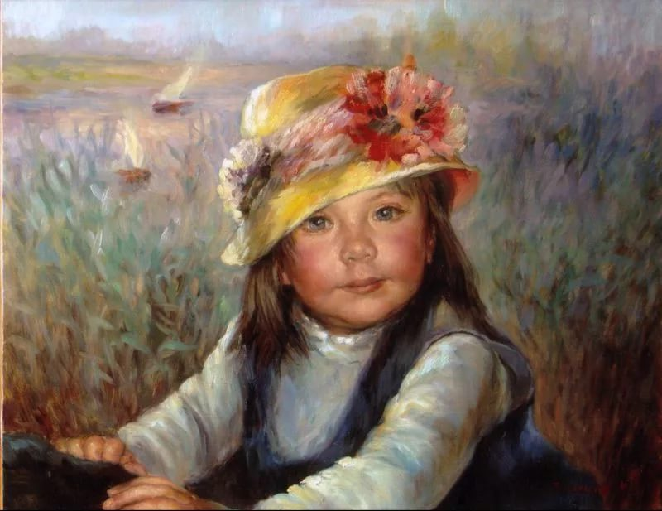
Живопись.
Живопись от французского – живописать цветом.
Живопись создает иллюзию виртуального пространства.
Существует 3 жанра живописи: пейзаж, портрет, натюрморт, моренизм и анимализм.

Slide 18
Декоративно – прикладное искусство.
Декоративно – прикладное искусство – это самое древнее искусство, возникшее в первобытные времена. Декоративный – значит украшать.

Slide 19
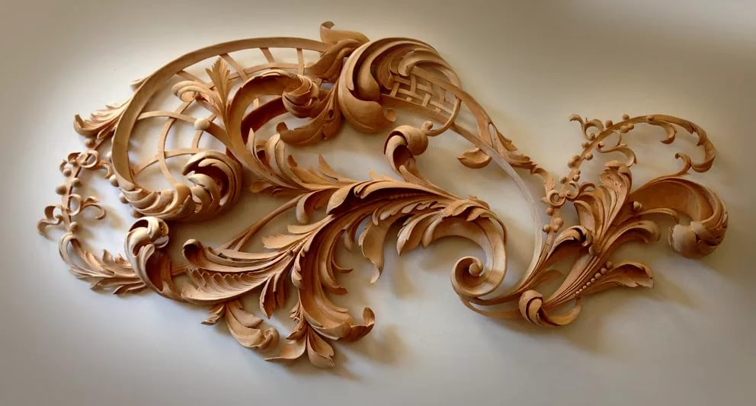
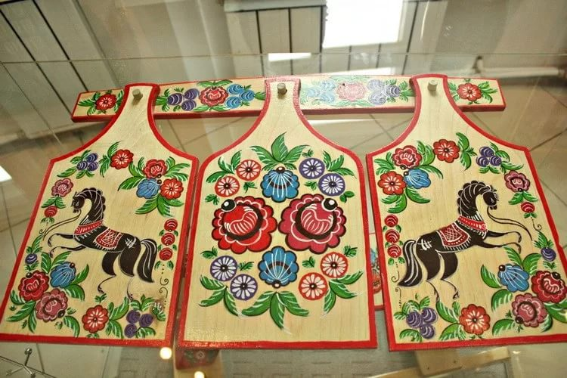
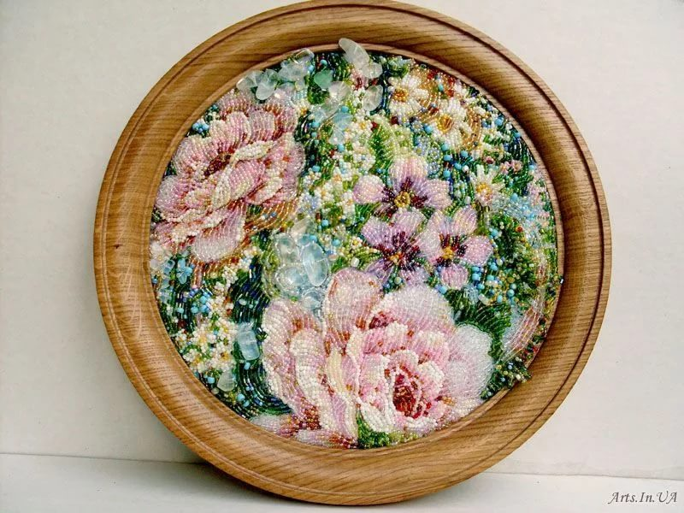
Виды декоративно-прикладного искусства.
1.Резьба по дереву
2.Роспись
3.Вышивка

Slide 20
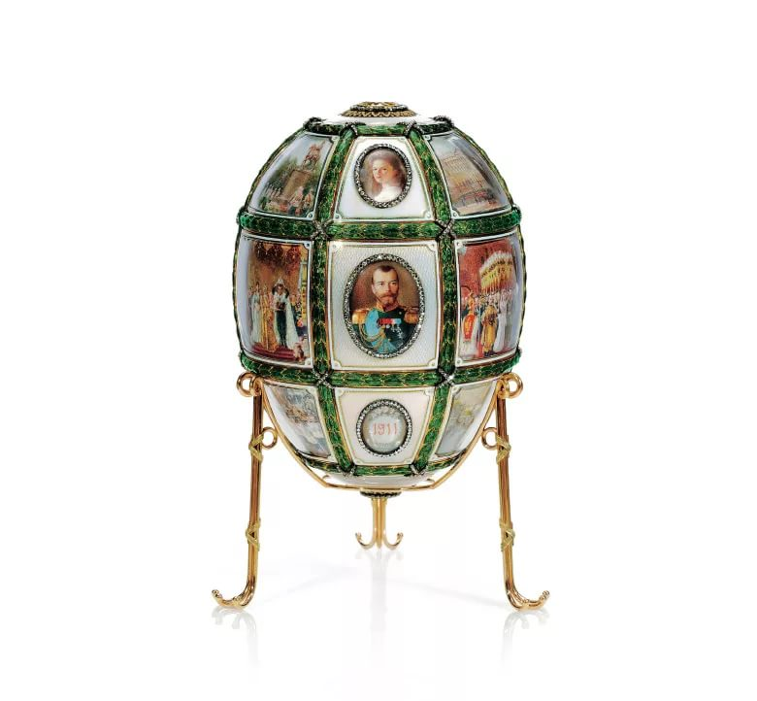
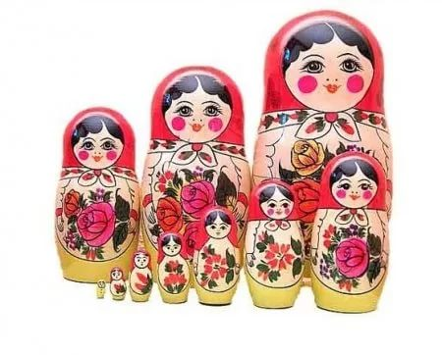
Декоративно – прикладное искусство подразделяется на: народное и элитарное.

